Slide 1
音视频基础与VCU接口介绍
分享人：吴健强
导师：邹鹏

Slide 2
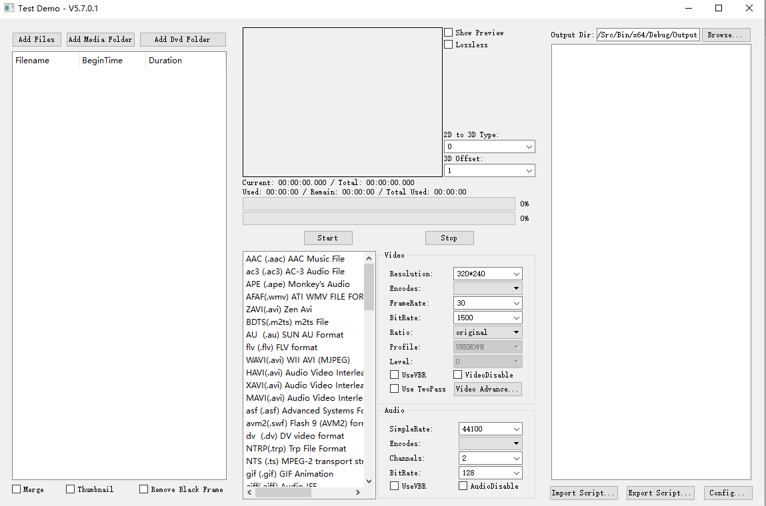
软件运行界面：
编码帧画面实时显示区域
文件输出栏
文件导入栏
文件格式转换区域
支持音视频的播放、对比和格式转换功能

Slide 3
VCU接口介绍（从以下三个方面）
导入文件
播放
格式转换

Slide 4
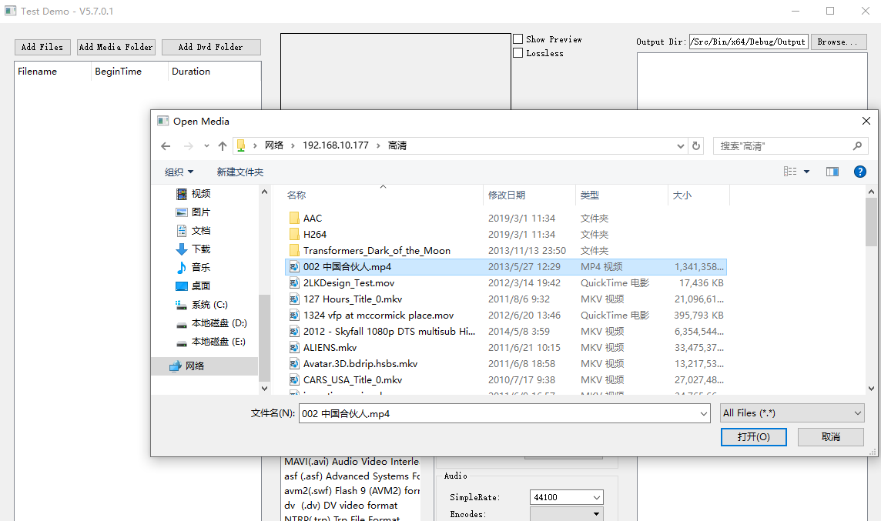
文件导入

Slide 5
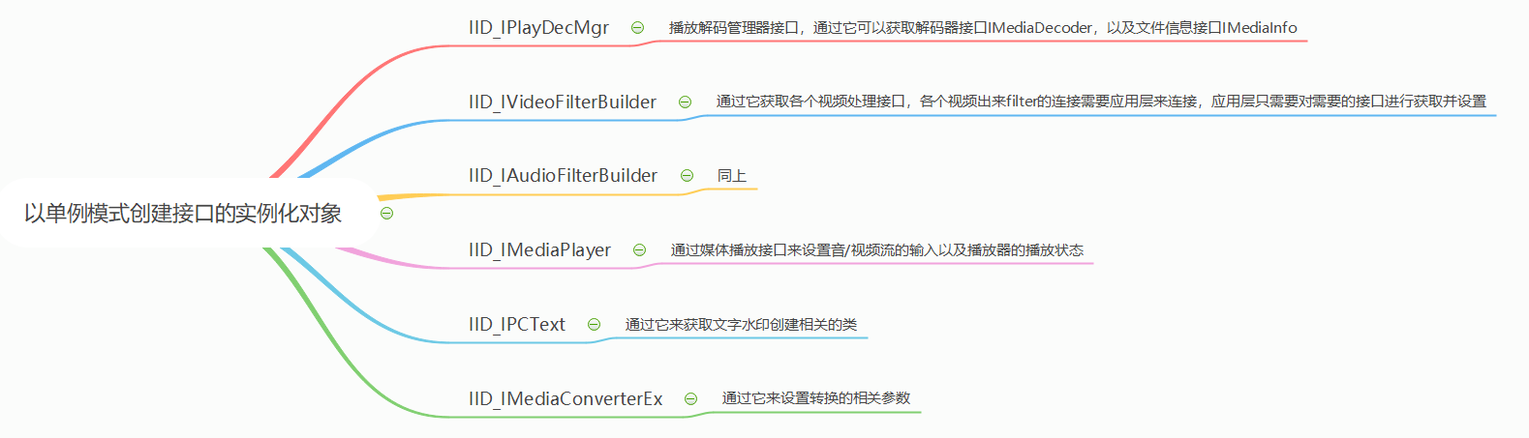
文件导入前

Slide 6
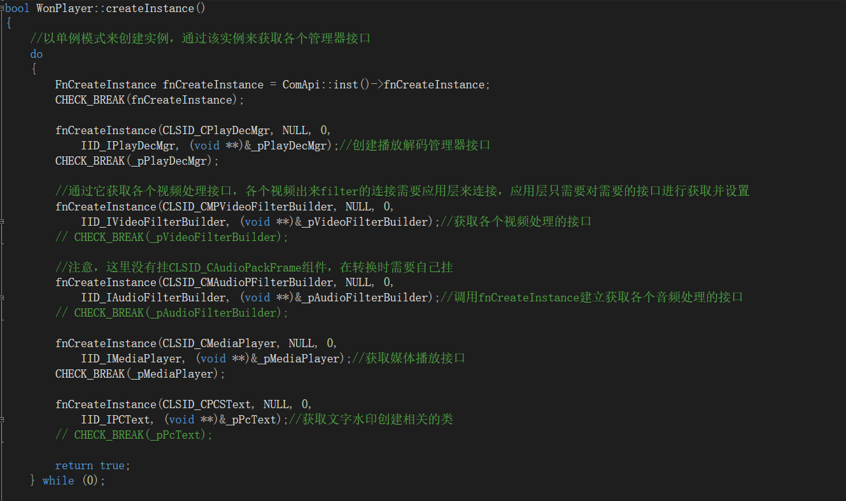
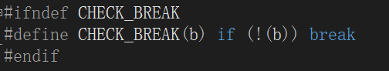
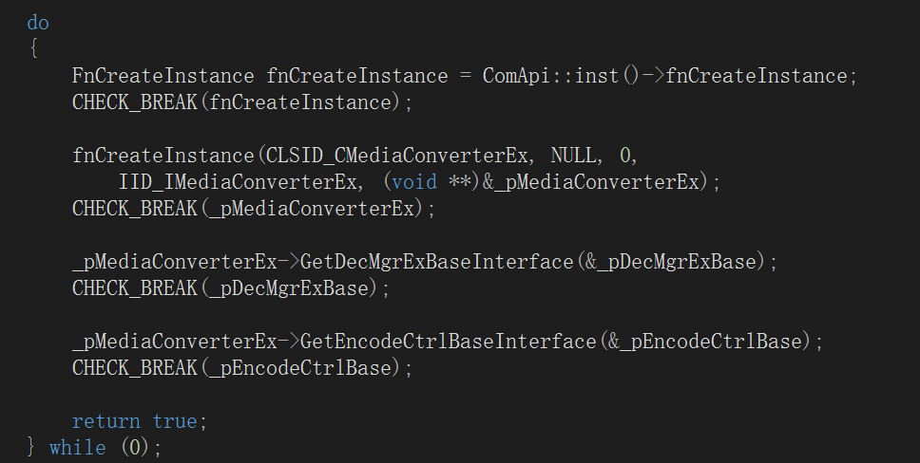

Slide 7
单例模式
意图：保证一个类仅有一个实例，并提供一个访问它的全局访问点。
主要解决：一个全局使用的类频繁地创建与销毁。
何时使用：当您想控制实例数目，节省系统资源的时候。
如何解决：判断系统是否已经有这个单例，如果有则返回，如果没有则创建。
关键代码：构造函数是私有的。
例如：日志类的创建就只需要一个实例

Slide 8
单例模式

Slide 9
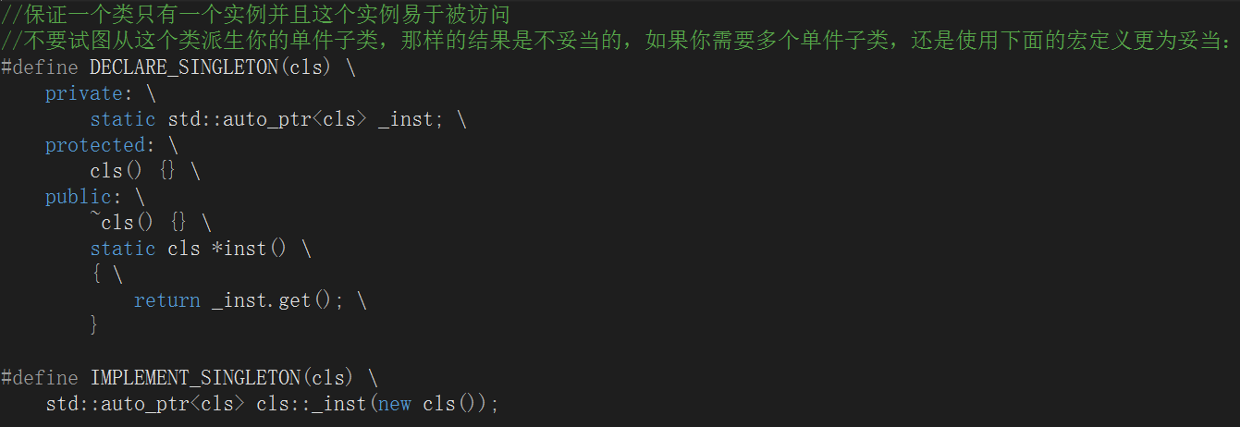
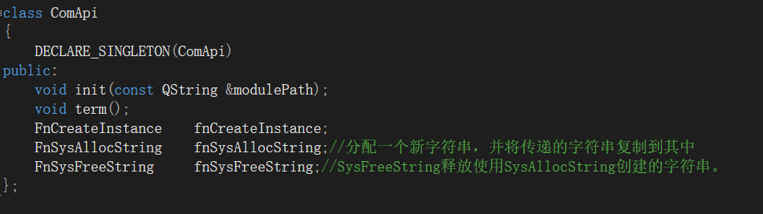

Slide 10
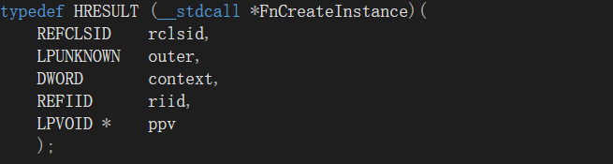
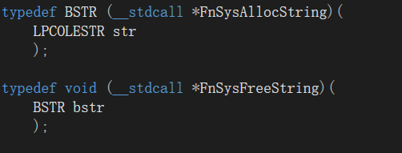

Slide 11
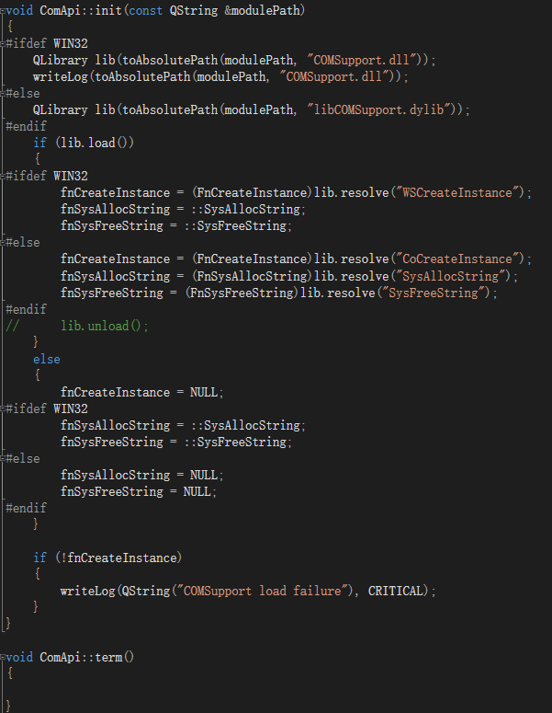

Slide 12
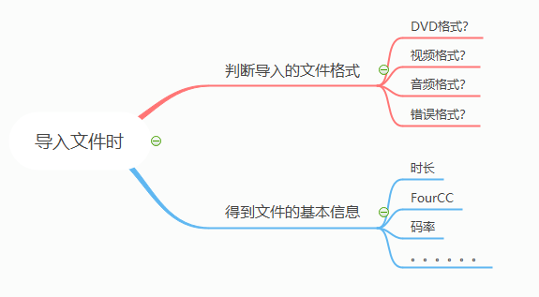
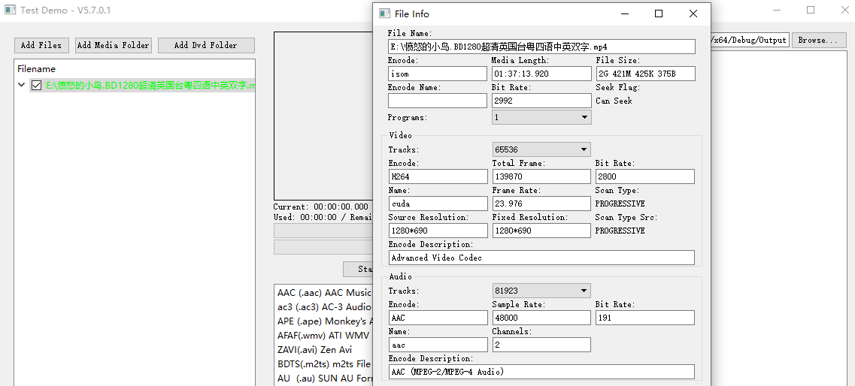
导入文件时：
需要做两件事情！！！
哪两件事情？？？
需要对导入的文件进行文件格式判断与解码，从而获取文件的相关参数信息

Slide 13
怎么判断导入的文件格式？
采用的是通过文件后缀名来判断可以吗？
判断顺序：
1.是不是DVD格式？
2.是不是音视频文件？

Slide 14
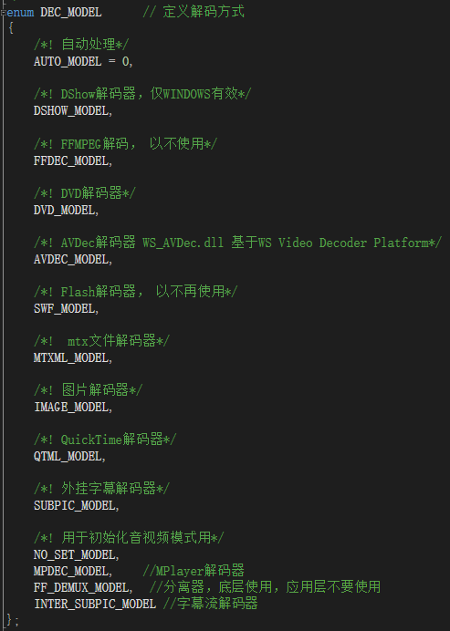
我们为什么要首先判断是不是DVD格式？
因为我们要选择对应的解码器来进行解码，从而获取到媒体信息接口

Slide 15
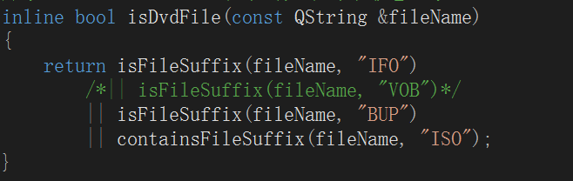
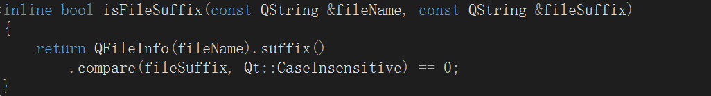
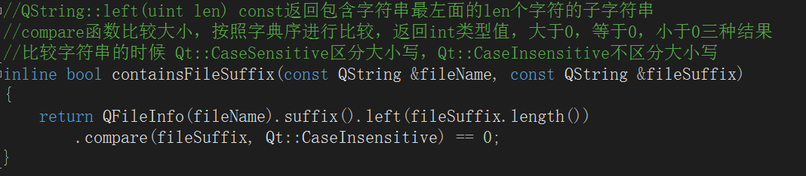
如何判断是不是DVD格式？
DVD格式有：IFO、VOB、BUF、ISO

Slide 16
通过媒体文件信息接口得到文件的基本信息

Slide 17
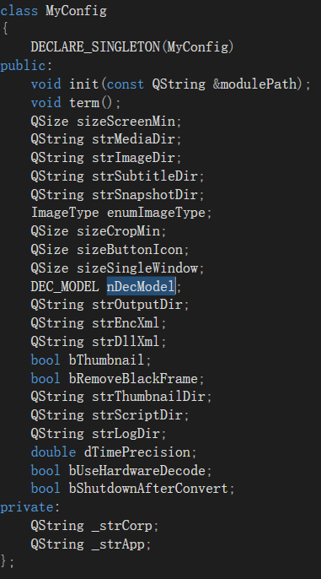
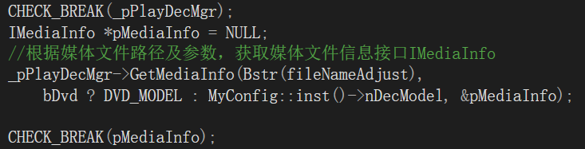
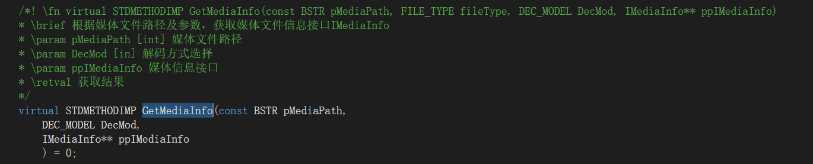

Slide 18
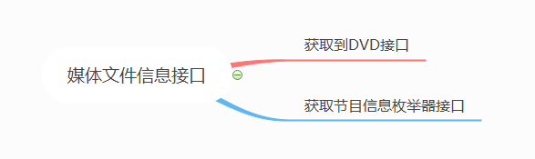
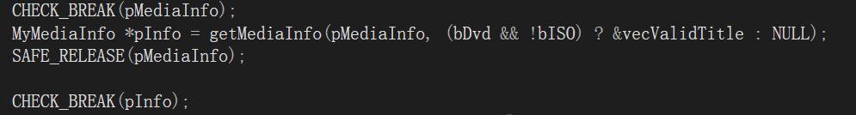

Slide 19
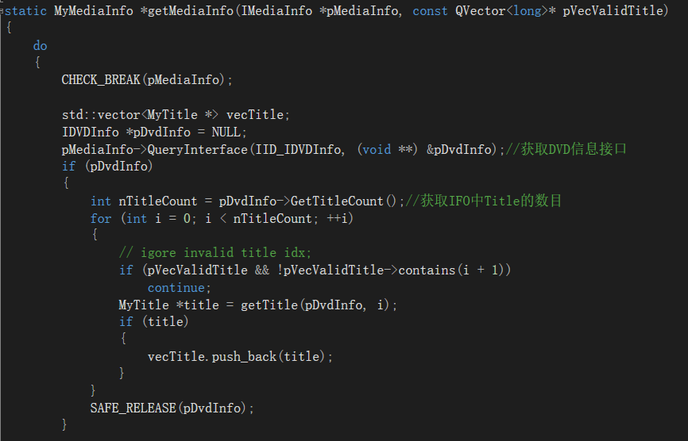
第一件事：通过媒体文件信息接口获取到DVD接口

Slide 20
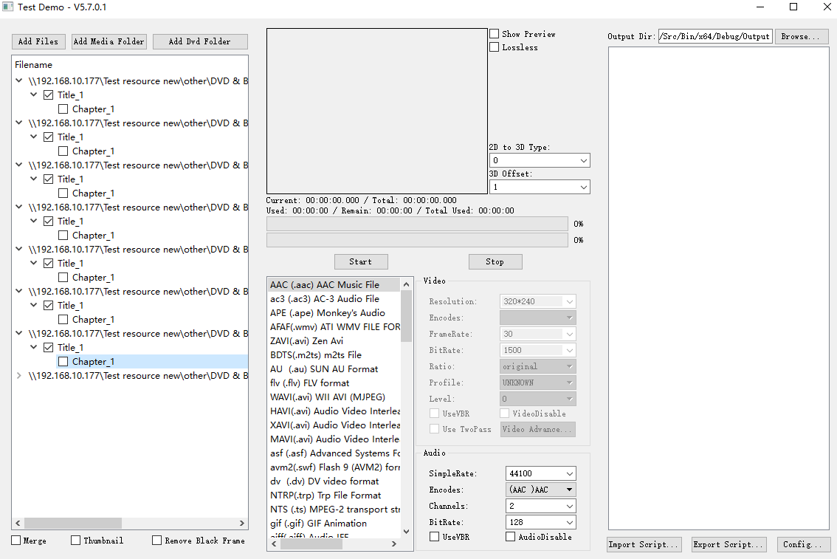

Slide 21
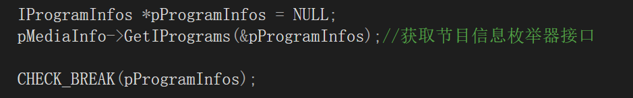
第二件事：通过媒体文件信息接口获取节目信息枚举器接口

Slide 22
为什么要获取节目信息枚举器接口？
因为我们要通过该接口拿到导入文件的所有节目信息、音频信息、视频信息、字幕信息

Slide 23
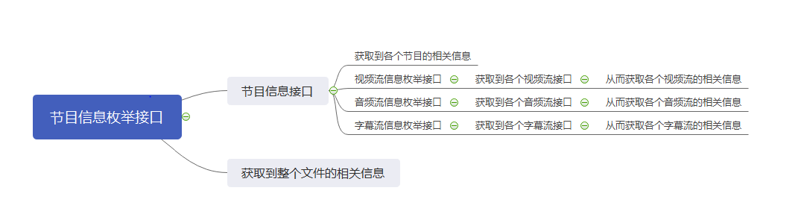


节目信息枚举器接口与节目信息接口
视频流信息枚举器接口与视频信息接口
音频流信息枚举器接口与音频信息接口
字幕流信息枚举器接口与字幕信息接口

Slide 24
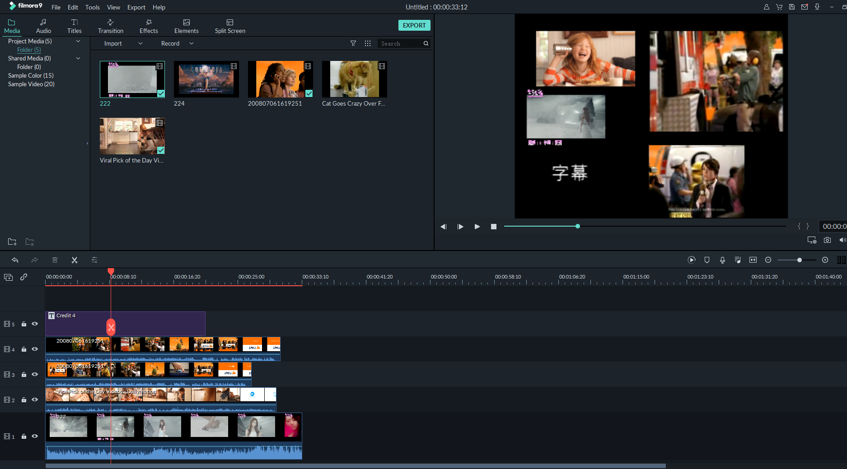

Slide 26
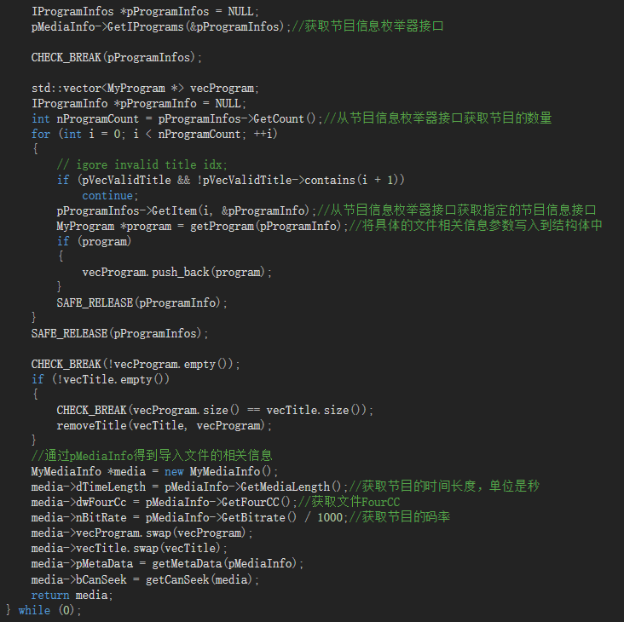
存入节目相关信息到结构体中

Slide 27
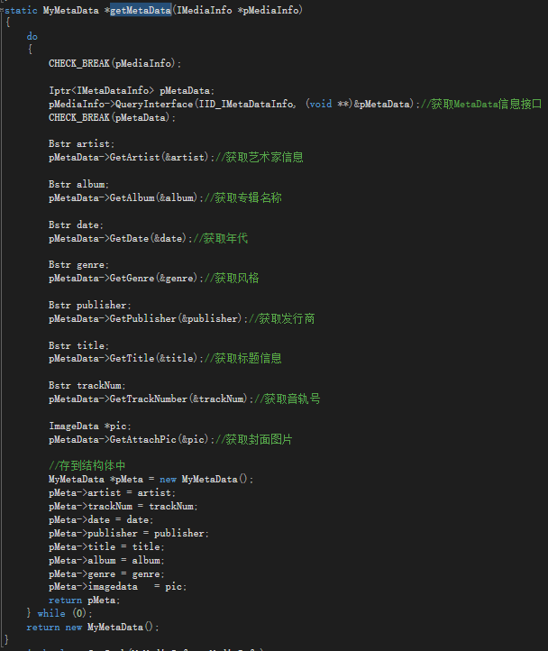
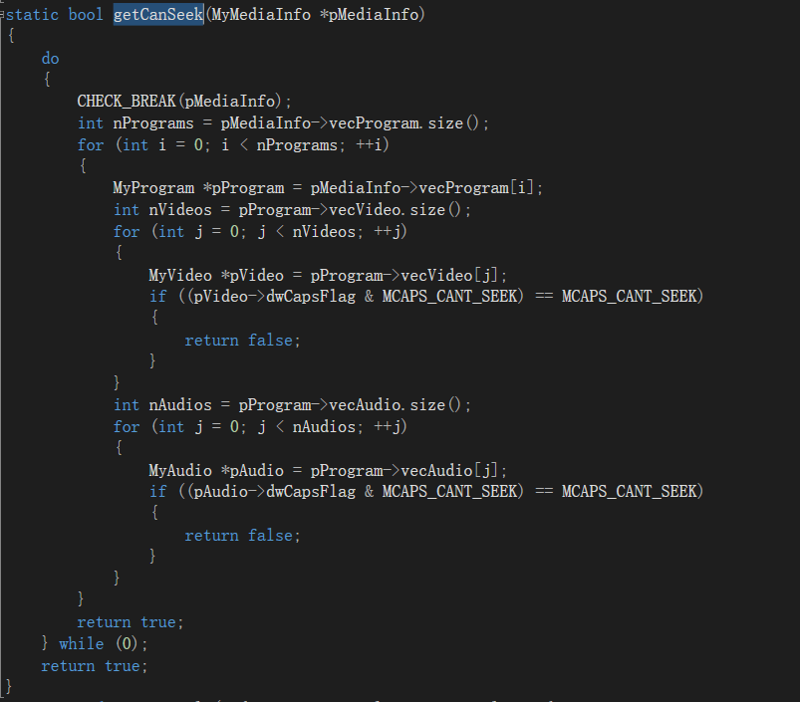
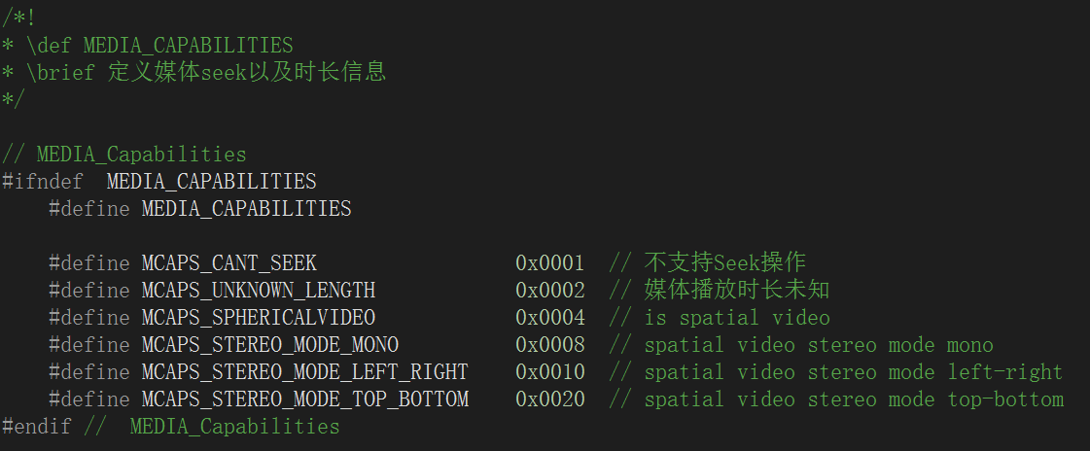
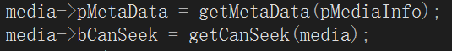

Slide 28
存入节目相关信息到结构体中

Slide 30
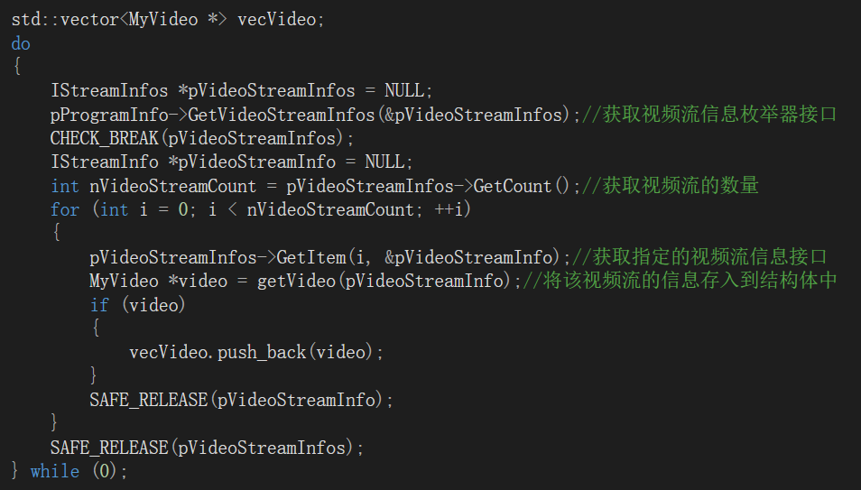

Slide 31
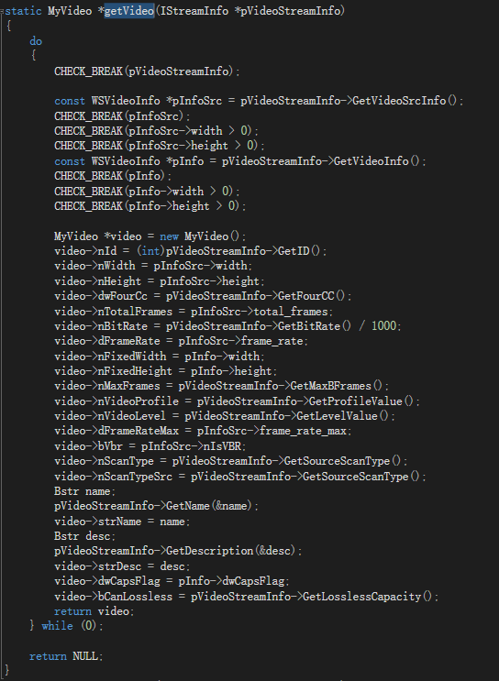
获取视频流信息
将信息写入到结构体中

Slide 32
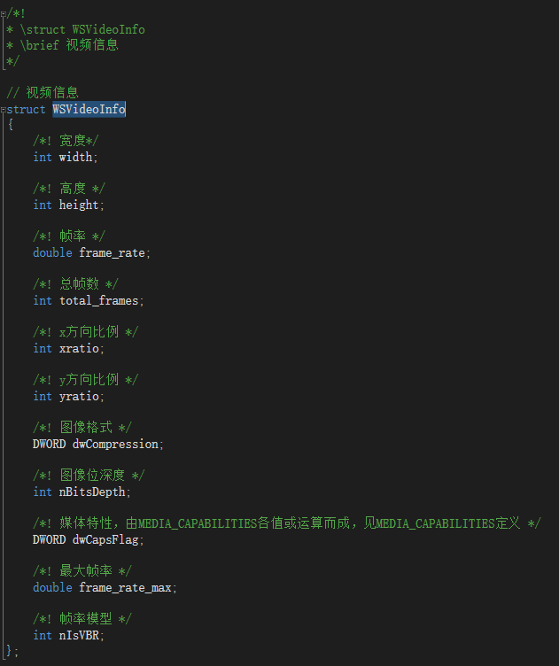

Slide 34
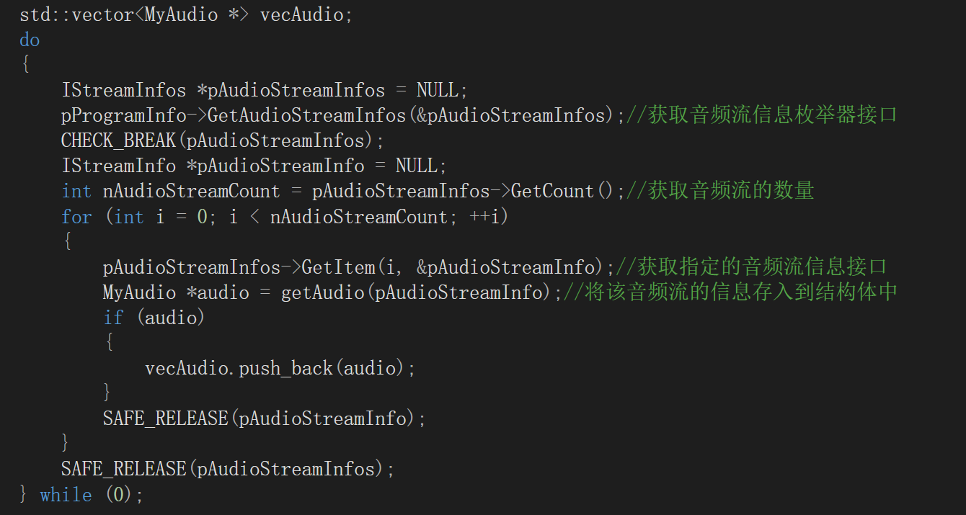

Slide 35
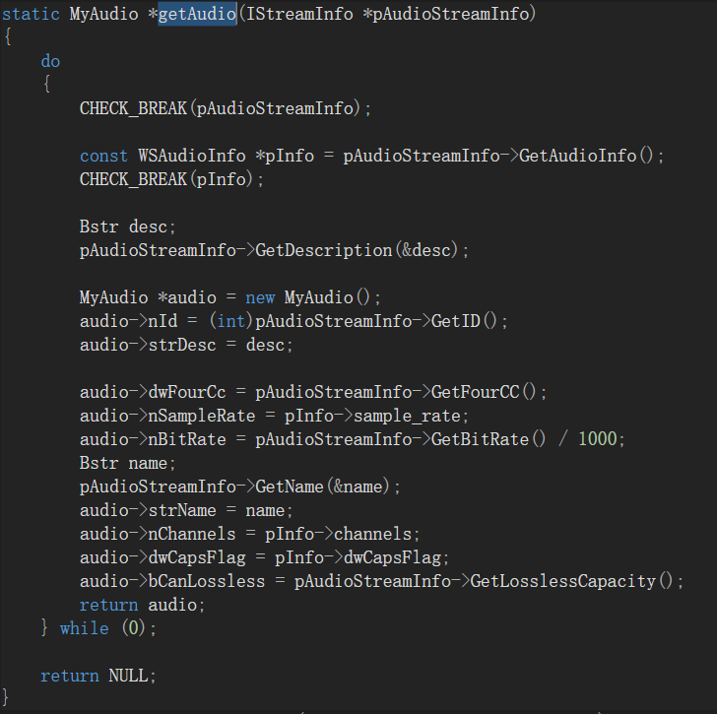
获取音频流信息
将信息写入到结构体中

Slide 36
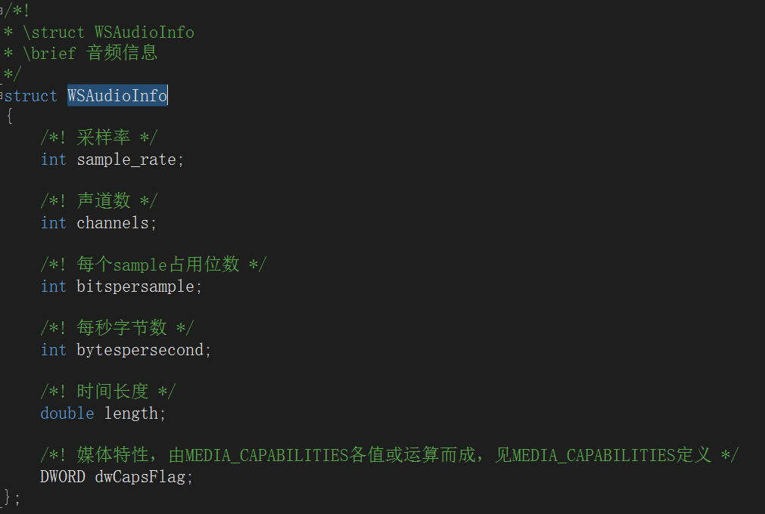

Slide 38
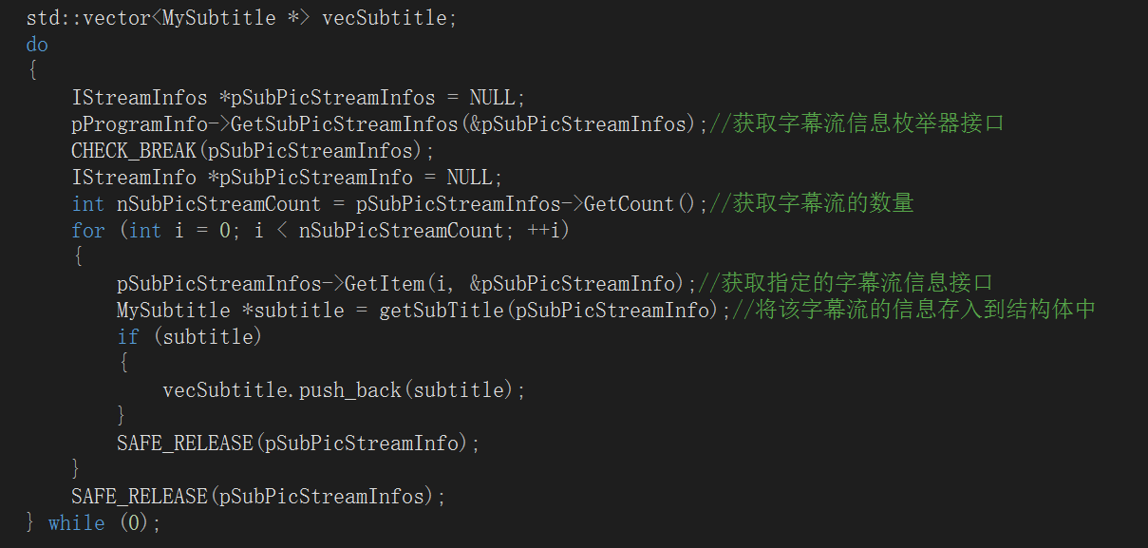

Slide 39
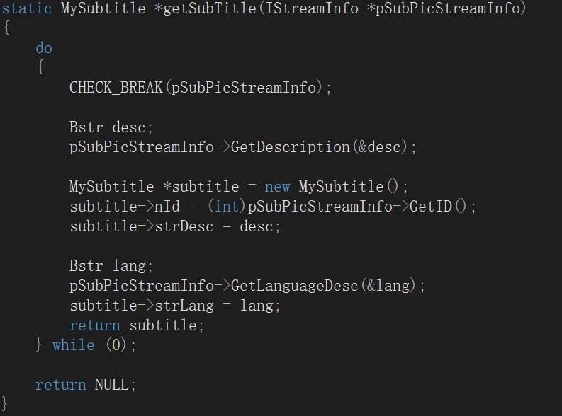

Slide 41
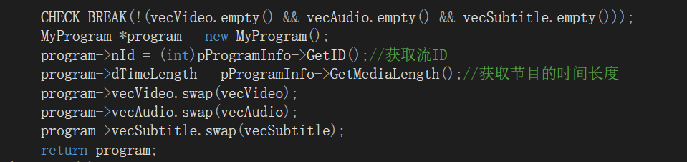

Slide 42
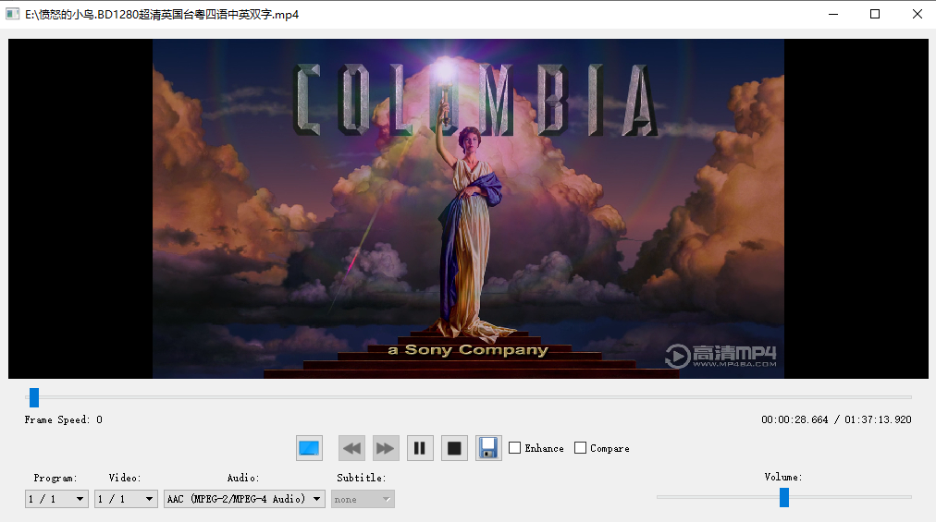
播放：

Slide 43
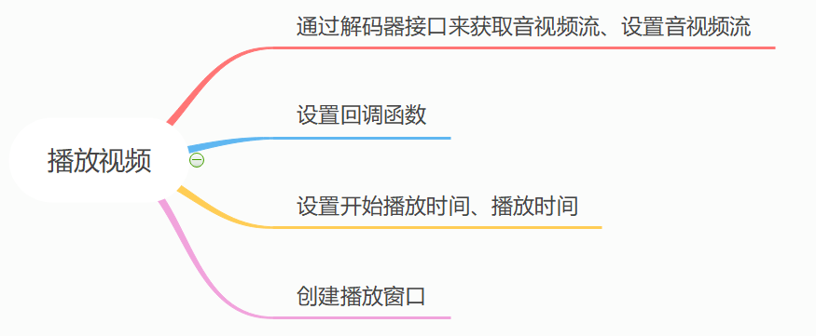

Slide 44
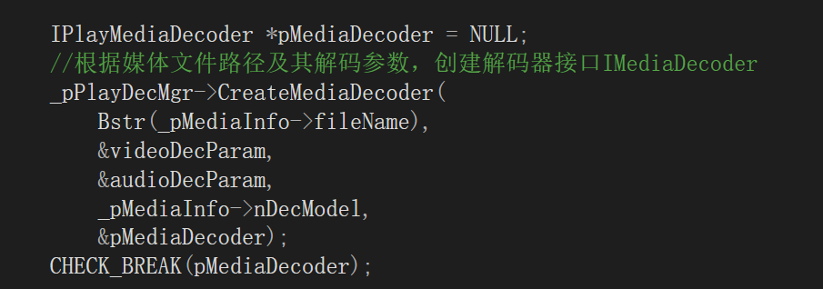
通过解码器管理接口来创建解码器接口

Slide 45
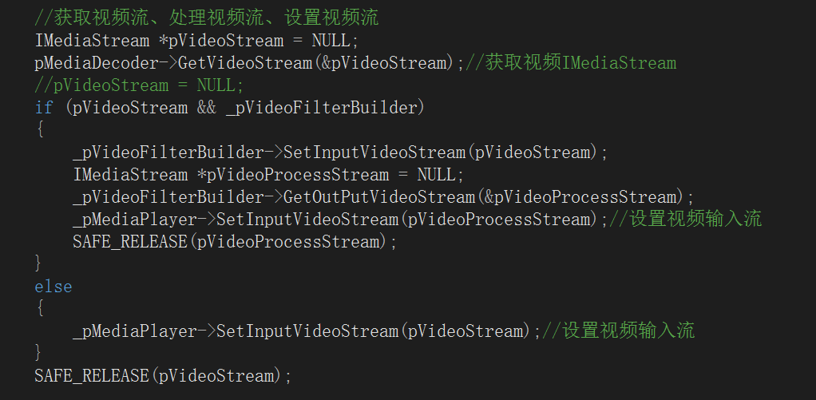

Slide 46
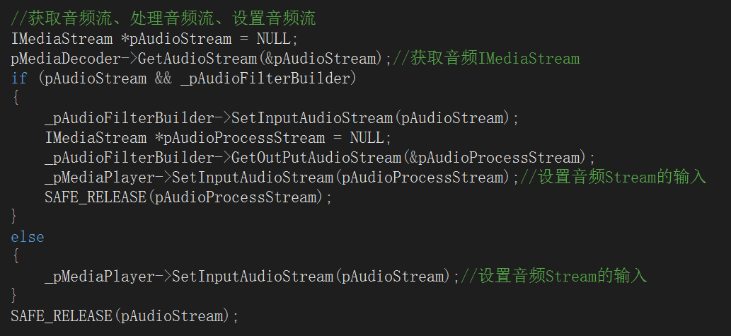

Slide 48
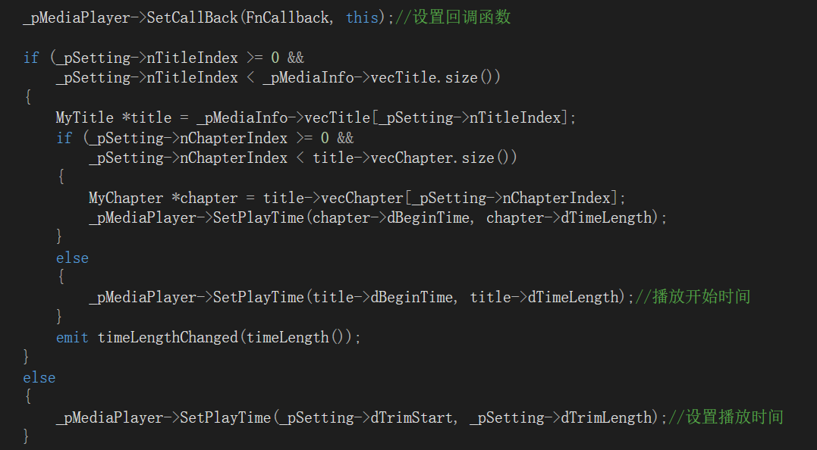

Slide 49
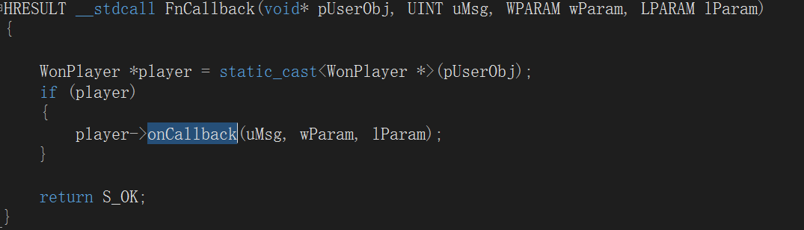

Slide 50
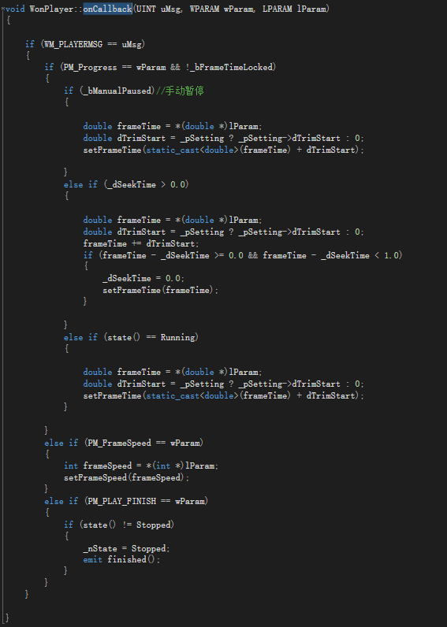

Slide 51
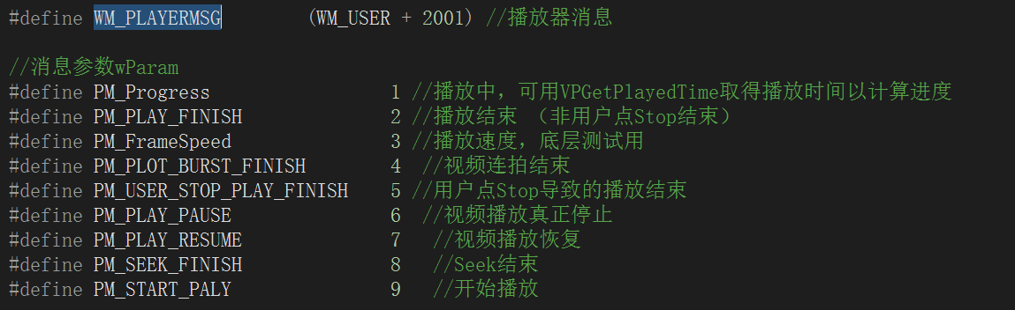

Slide 52



Slide 54

建立播放窗口

Slide 55

对比

Slide 56

转换：
帧画面
文件导出区域
转换进度条
转换参数选择区域

Slide 57
//进行一些编码器的相关设置，例如设置是否合并转换
//进行一些如：显示分辨率、输出文件名、路径、格式等等的设置

Slide 58


Slide 59


Slide 60


Slide 61
谢谢观看！

